Slide 1
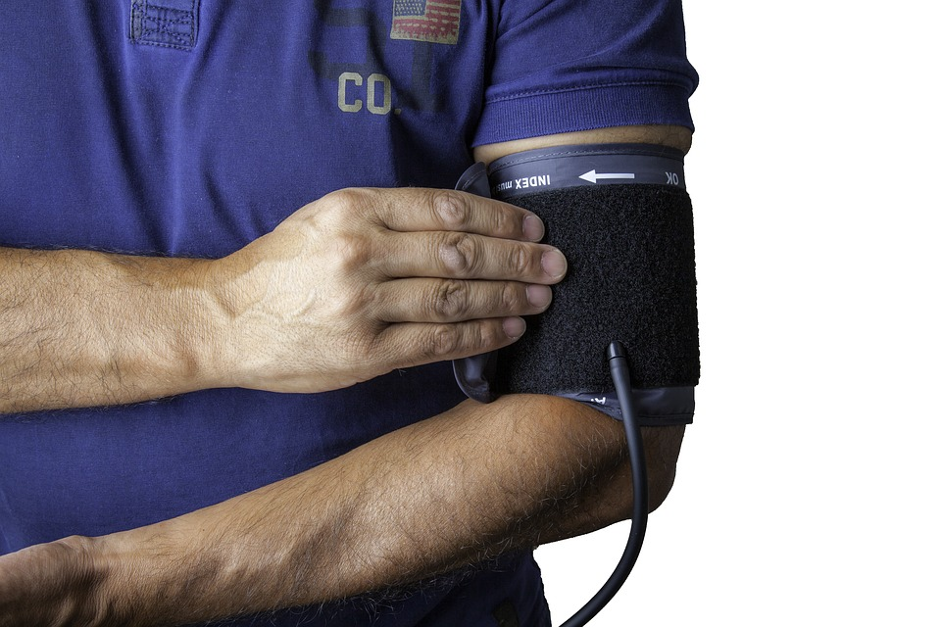
Processo Saúde Doença
SAÚDE PÚBLICA
Professor
Carlos Henrique

Slide 2
Conceitos
Prática clínica
“Ausência de doença”
“Doença: Falta ou perturbação da saúde”
OMS (1948)
“Saúde é um completo estado de bem estar físico, mental e social.”
Aurélio
“Saúde é o estado do indivíduo cujas funções orgânicas, físicas e mentais se acham em situação normal.”

Slide 3
8ª Conferência Nacional de Saúde
Saúde é a resultante das condições de alimentação, educação, renda, meio ambiente, trabalho, transporte, emprego, lazer, liberdade, acesso e posse da terra, acesso a serviços de saúde.... resultado de formas de organização social de produção, as quais podem gerar profundas desigualdades no níveis de saúde.

Slide 4
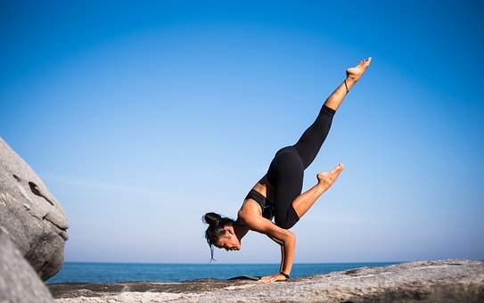
Conceitos de Doença / Qualidade de vida
A doença é um sinal da alteração do equilíbrio homem-ambiente, estatisticamente relevante e precocemente calculável, produzida pelas transformações produtivas, territoriais, demográficas e culturais.
A qualidade de vida resulta da adequação das condições socioambientais às exigências humanas.

Slide 5
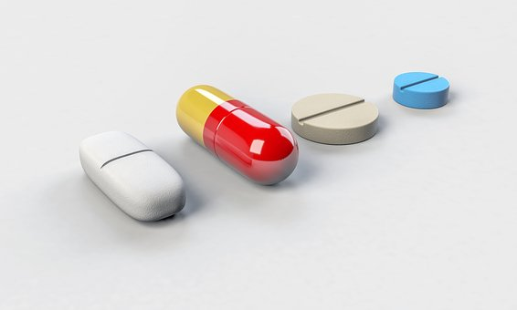
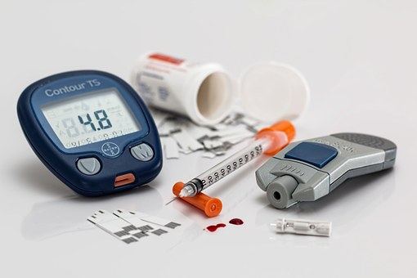
Causas dos fatores determinantes
O que leva uma doença a ocorrer?
Teorias causais

Slide 6
História da Causa
Sociedade Primitiva homem – receptáculo causa – mística intervenção – mística
Antiguidade
Assírios = primitiva
Chineses homem - ativo causa – desequilíbrio com os elementos da natureza, Ying/Yang intervenção – reestabelecimento do equilíbrio – energia
Grécia – Hipócrates (Teoria dos miasmas – as doenças eram transmitidas pelo ar, água e locais insalubres).

Slide 7
História da Causa
Idade Média homem – receptáculo causa – mística intervenção – religiosa
Renascimento teoria do contágio –Fracastoros teoria miasmática causa – miasmas intervenção – cuidar do ambiente
Revolução Industrial – Medicina Social causa – estrutura social intervenção – alterar a estrutura da sociedade

Slide 8
História da Causa
Teoria Unicausal causa – Todas as doenças eram causadas por bactérias/vírus intervenção – eliminação da mesma
Teoria Multicausal causa – múltiplos fatores, fundamentalmente biológicos intervenção – parcial, nos fatores
Modelo de Determinação Social da Doença

Slide 9
Unicausalidade
Avanço da biologia
Descoberta das bactérias
Pesquisas de Pasteur, Kock – micróbios associados às doenças
Teoria – toda doença tem um agente biológico (final séc XIX)
Era dos antibióticos

Slide 10
Unicausalidade
John Snow, meados séc XIX desenvolve e aplica o método epidemiológico no estudo do cólera
Desprendeu da medicina individual. Teve visão da doença na população
Doença tendo como origem apenas o agente etiológico

Slide 11
Teorias causais
Classificação dos Agentes Etiológicos
- Biológicos – Bactérias, vírus.
- Genéticos – Translocação de cromossomos
- Químicos – nutrientes, drogas, gases, fumo, álcool
- Físicos – radiação, atrito e impacto de veículos automotores
- Psíquicos ou psicossociais – estresse do desemprego e da migração

Slide 12
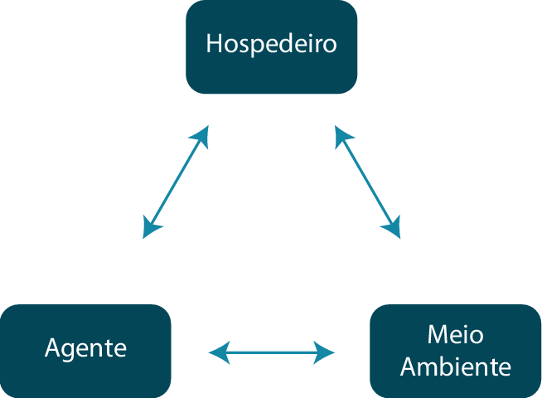
Multicausalidade
Nem toda doença tinha origem apenas no agente etiológico
Havia infecção sem doença e doenças não infecciosas
Outros fatores envolvidos
Tríade ecológica

Slide 13
Multicausalidade
Fatores Ambientais
Ambiente Físico
Clima, altitude, umidade relativa do ar, temperatura.
Ambiente Biológico
Seres vivos da terra
Podem constituírem como agente, hospedeiro, reservatório de doença
Ambiente Social
- Características sociais, econômicas, políticas e culturais.

Slide 14
Multicausalidade
Fatores do Hospedeiro
Herança Genética
Alterações cromossômicas – Hemofilia e anemia falciforme
Anatomia e Fisiologia do Organismo Humano
Imunidade natural e a adquirida
Idade, sexo, raça.
Estilo de Vida
Controle social e autocontrole
Usuários d drogas injetáveis, fumantes...

Slide 15
Ações para intervir no processo saúde-doença
Hospedeiro (homem)
1. Em relação a herança genética
- aconselhamento genético
- diagnóstico pré-natal
- aborto terapêutico
2. Em relação à anatomia e fisiologia
- imunização ativa ou passiva
- manutenção do peso corporal em níveis aceitáveis
3. Estilo de vida
- não fumar
- evitar promiscuidade sexual

Slide 16
Ações para intervir no processo saúde-doença
Meio ambiente
Meio Físico
- saneamento das águas
- saneamento do ar
- saneamento do solo
2. Meio biológico
- controle biológico de vetores
- vigilância de alimento
- eliminação de vetores na cidade
3. Meio social
- Provisão de empregos, habitações, transportes, escolas, lazeres.
- Melhor qualidade nos serviços de saúde.

Slide 17
Determinação Social da Doença sec. XX
Centralização no hospedeiro
Desigualdades sociais
Desencadeadora dos fatores associados às doenças
Doença – sociedade injusta
Exemplo: mortalidade infantil – bolsões de pobreza

Slide 18
Fatores determinantes das doenças
Endógenos: Fatores determinantes que, no quadro geral da ecologia da doença, são inerentes ao organismo e estabelecem a receptividade do indivíduo.
Herança genética.
Anatomia e fisiologia do organismo humano.
Estilo de vida.
Exógenos: Fatores determinantes que dizem respeito ao ambiente.
Ambiente biológico: determinantes biológicos.
Ambiente físico: determinantes físico-químicos.
Ambiente social: determinantes sócio-culturais.

Slide 19
Modelo Biomédico
Saúde é definida negativamente:
Ausência de doença
Ausência defeitos em um sistema físico
Aplica-se indiferentemente a todas as espécies
Livre de valores
Patologia
Clínica médica

Slide 20
Modelo Biomédico
Patologia: mecanismo etiopatogênico
Infecciosas
Não-infecciosas
Fatores etiológicos
Fatores de risco
Multicausalidade
Risco
Clínica Médica: tempo de duração
Agudas
Crônicas

Slide 21
Modelo processual
História Natural da Doença
Físico
Biológico
Sócio-político
cultural
Ambiente Interno
Fatores hereditários ou congênitos
Defesas específicas
Alterações organicas já existentes
Ambiente Externo ou
Meio ambiente

Slide 22
Modelo Processual
Avanço: um processo de múltiplas e complexas determinações
Determinantes
Morte
Cronificação
Cura com sequela
Cura
AG
Horizonte Clínico
H
MA
Nível Sub-clínico
Nível Clínico
Pré-Patogênese
Patogênese: SER HUMANO

